Slide 1
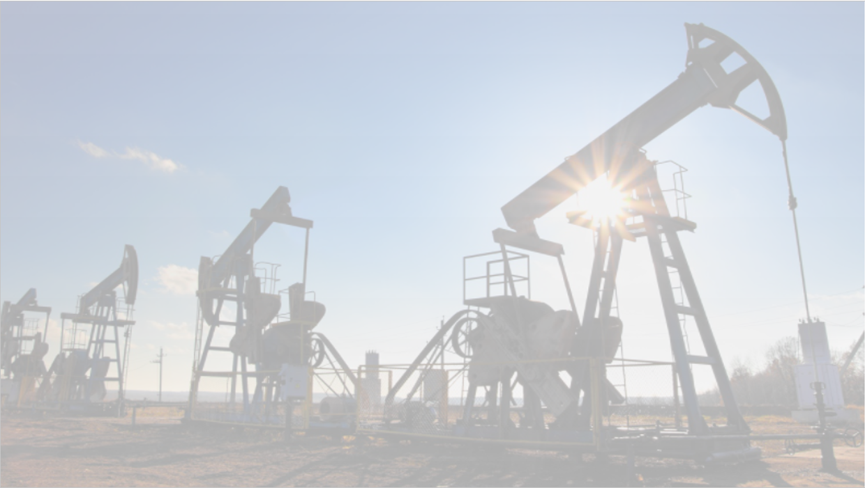
Гидрогеологические исследования на месторождениях углеводородного сырья
Лекция 5. Органическое вещество и микроэлементы в водах нефтегазоносных бассейнов
Тілеуберді Нұрбол,
Ассоц. профессор кафедры ГИиНГГ
e-mail: n.tileuberdi@satbayev.university

Slide 2
Дополнительная литература для подготовки:
1. Нефтегазовая гидрогеология. Карцев А.А., Вагин С.Б., Шугрин В.П. Москва, «Недра», 1992.
https://www.geokniga.org/books/10665
2. Нефтегазовая гидрогеология. Матусевич В.М., Ковяткина Л.А. Часть 1. Тюмень, ТюмГНГУ, 2010.
https://www.geokniga.org/books/15630

Slide 3
Органическое вещество и микроэлементы в водах нефтегазоносных бассейнов
Водорастворенное органическое вещество (ВРОВ)
Органические кислоты
Фенолы
Ароматические углеводороды
Микроэлементы

Slide 4
Изучение водорастворенного органического вещества (ВРОВ) и микроэлементов – важнейшее направление органической гидрогеохимии
ВРОВ и микроэлементы – чуткие индикаторы процессов литогенеза на всех его стадиях, они четко фиксируют нефтегазоносность, трассируют пути миграции углеводородов и т.д.
Органическое вещество содержится во всех природных водах от атмосферных осадков до глубоких горизонтов литосферы

Slide 5
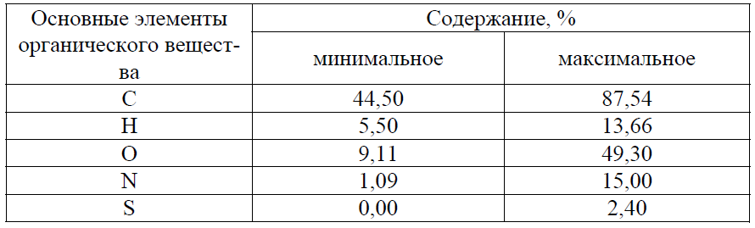
Общие сведения об элементном составе ВРОВ
Основные элементы ВРОВ – углерод, водород и кисло­род
Notes:
Основными элементами ВРОВ являются углерод, водород и кисло­род, на долю которых приходится 98,5 % его массы. В значительно мень­ших количествах содержатся азот, сера, фосфор, микроэлементы.

Slide 6
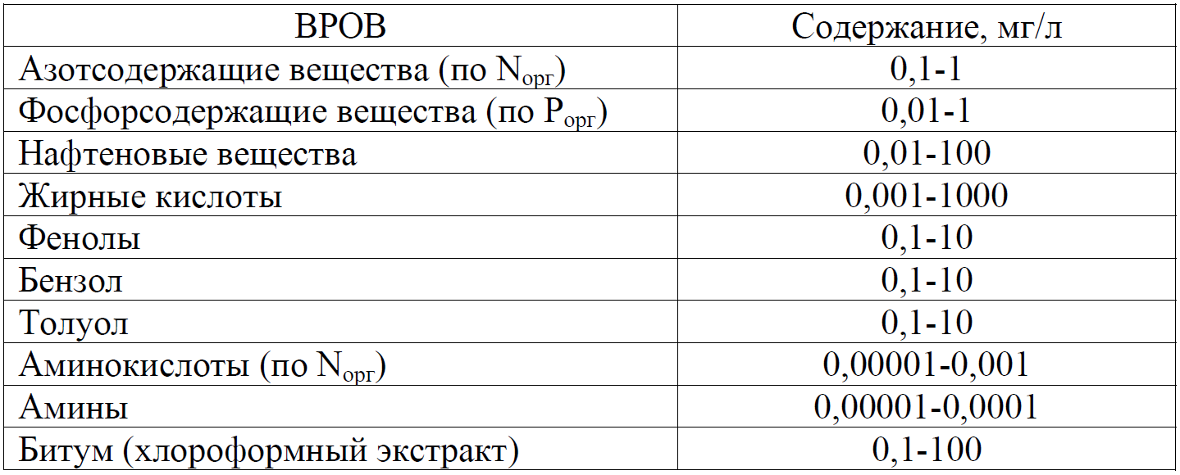
Ориентировочное содержание ВРОВ
Основную роль ВРОВ составляют вещества класса органических ки­слот (карбоновые, нафтеновые и др.), значительно меньшую концентра­цию имеют ароматические углеводороды (бензол, толуол) и фенолы

Slide 7
В нефтегазоносных бассейнах главными источниками ВРОВ являются рассеянное органическое вещество пород, а также залежи нефтей и газоконденсатов
Рассеянное органическое веще­ство пород водоносных комплексов формирует фон (региональный и лока­льный)
Залежи нефтей и конденсатов формируют аномалии (водные ореолы рассея­ния органического вещества)

Slide 8
Первичное обогащение вод органическим веществом и его дальней­шая трансформация происходят в результате сложного комплекса физико-химических и биохимических процессов
Все эти процессы протекают в различных геолого-геохимических условиях, по-разному способствующих обогащению вод органическим веществом
Сюда относятся гидрогеотермический режим, степень закрытости водоносных комплексов (водообмен), анаэробность среды, минерализация, ионно-солевой состав вод, величина рН и др.
Влия­ние отмеченных факторов находит свое отражение в распределении раз­личных компонентов ВРОВ в нефтегазоносных бассейнах
Общая тенденция – усложнение и концентрирование ВРОВ по мере углубления водоносных комплексов

Slide 9
Распределение органических кислот
Водорастворенные органические кислоты отражают ре­гиональные процессы «созревания» рассеянного органического вещества и нефтеобразования и потому встречаются повсеместно на этих участках
В нефтегазонос­ных бассейнах, приуроченных к древним платформам, максимальная концентрация органических кислот достигает 1 г/л, в то время как для молодых платформ ее величины часто превышают 1 г/л, достигая 8 г/л (Западная Сибирь)
Наиболее высокое содержание органиче­ских кислот прямо связано с количеством рассеянного органического ве­щества осадочных пород
По концентрации органических кислот выделяется геохимическая граница потенциально нефтегазо­носных земель
Концентрация органических кислот дифференцируется в за­висимости от минерализации и состава вод:
в жестких хлоридных кальциево-натриевых рассолах она меньше (до 0,3 г/л),
в маломинерализован­ных хлоридно-гидрокарбонатных натриевых водах с повышенной величи­ной рН она максимальна (например, в Уренгое 8,7 г/л)

Slide 10
Распределение органических кислот
В распределении органических кислот по разрезу наблюдается связь со стадийностью нефтеобразования: максимум их концентрации совпадает с интервалами проявления главной зоны нефтеобразования, глубже кото­рых содержание органических кислот в водах начинает убывать
Дифференциация концентрации водо-растворенных органических кислот отмечается и в зависимости от харак­тера углеводородных флюидов:
максимальная отмечена в водах, сопутст­вующих легким нефтям и газоконденсатам
минимальная – в водах, подпи­рающих залежи чисто метанового газа, имеющего аквагенную природу

Slide 11
Распределение фенолов
В водах нефтяных месторождений содержание фенолов увеличивается в десятки-сотни раз по сравнению с водами источников и грязевых вулканов, а экспериментами установлено, что основным поставщиком фенолов в во­ду являются легкие нефти (в воду из легких нефтей переходит до 8 мг/л фенолов)
Концентрация фенолов повышается в гидрокарбонатно-хлоридных водах вне залежей нефти, возникает резкий скачок содержания на контактах с легкими нефтями, обогащенными аро­матическими компонентами, и с газоконденсатами
Наименьшая концентрация фенолов обнаруживается на контакте с тяжелыми нефтями (0,68 мг/л), наибольшая – на контакте с легкими, обогащенными ароматическими углеводородами (8-20 мг/л)
Определения концентрации фенолов широко используются при прогнозировании нефтегазоносности, главным образом при оценке продуктивности локальных структур и интервалов разреза

Slide 12
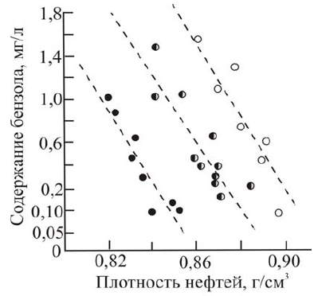
Распределение ароматических углеводородов
В настоящее время различными методами в водах достаточно уве­ренно определяют моноядерные ароматические углеводороды (С₆-С₈). Наиболее полные материа­лы по распределению в водах нефтегазоносных бассейнов получены для бензола (С₆Н₆)
Практически во всех нефтегазоносных бассейнах страны бензол встречается только в водах, связанных с нефтегазоносными отложениями
Установлено, что содержание бензола имеет обратную связь с плотностью нефтей:
Концентрация бензола не зависит от содержания гидрокарбонат-иона в во­дах; повышение минерализации вод приводит к сни­жению содержания бензола
Содержание бензола в приконтурных водах зависит от содержания его в нефтях, максимальные количества установлены в водах легких нефтей и газоконденсатов

Slide 13
Распределение ароматических углеводородов
Содержания толуола и бензола в водах одного порядка, однако до­вольно часты случаи превышения концентраций толуола (С₇Н₈)
В водах Ярегского нефтя­ного месторождения (Тимано-Печорский бассейн), представленного тяже­лыми (плотность 0,93-0,95 г/см ) нафтено-ароматическими нефтями, на­блюдается постоянное преобладание толуола над бензолом.
Максимальное содержание толуола 1,59 мг/л, бензола 0,97 мг/л
Характер­ным для толуола является обнаружение его только в непосредственной близости от залежи, в ореольной же части, где бензол встречается в повы­шенных концентрациях (0,12 мг/л), толуол не обнаруживается
Толуол менее стоек в растворе по сравнению с бензолом. Более высокая концентрация толуола в водах вполне правомерна, поскольку при одина­ковой растворимости в воде бензола и толуола содержание гомологов бен­зола в нефтях и газовых конденсатах значительно выше, чем самого бензо­ла
Остальные гомологи бензола еще слабо изучены
В целом ароматические уг­леводороды представляют собой весьма важную группу ВРОВ, которая широко используется в качестве надежных показателей наличия залежей и при прогнозировании характера углеводородных флюидов

Slide 14
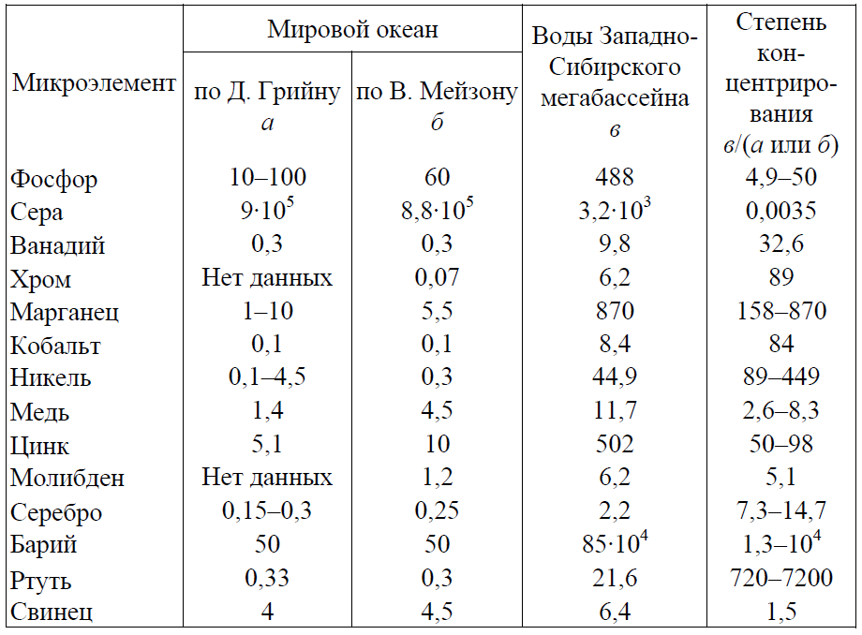
Распределение микроэлементов
К микроэлементам традиционно относят большой комплекс хи­мических элементов, содержание которых в природных водах составляет миллиграммы и микрограммы на 1 л (йод, бром, бор, литий, рубидий, це­зий, ванадий, никель, хром, свинец, медь, серебро, ртуть и др.)
Во всех нефтегазоносных бассейнах, где определялись ми­кроэлементы в водах, получены данные о значительном превышении кон­центрации многих из них по отношению к водам мирового океана. Это позволяет считать природу многих микроэлементов в водах литогенной
Средние содержания микроэлементов в водах Западно-Сибирского нефтегазоносного мегабассейна и Мирового океана, мкг/л

Slide 15
Распределение микроэлементов
Источники микроэлементов в водах нефтегазоносных бассейнов раз­нообразны – это исходные воды морских бассейнов осадконакопления, осадочные породы, живое и фоссилизированное органическое вещество, готовые нефти в залежах
К началу нефтегазообразования и нефтегазонакопления создаются благоприятные условия для накопления в водах микроэлементов и их ми­грации в литосферных водах бассейнов
Особенно активизируются про­цессы массопереноса вещества в водах в геотермозонах, соответствующих главной стадии нефтеобразования, когда происходит одновременная глу­бокая трансформация и минеральной и органической составляющих осадочных отложений бассейнов
Это хорошо иллюстрируется закономерно­стями распределения металлов в водах различных нефтегазоносных бас­сейнов

Slide 16
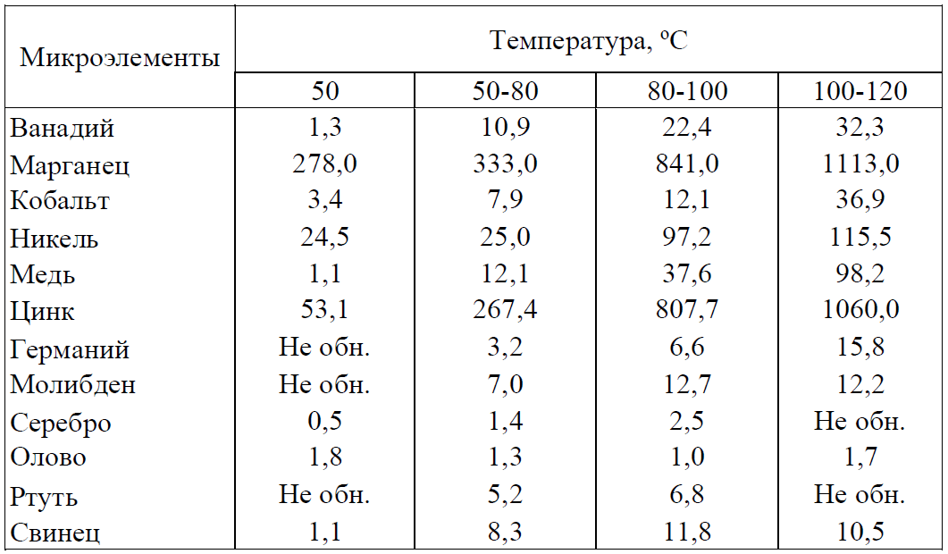
Распределение микроэлементов
Региональная закономерность в распределении микроэлементов – повышение их содержания в водах с глубиной
В нефтегазоносных бассейнах температура по разрезу отложений изменяется в пределах (без учета локальных аномалий) от 20-30 до 120-180 °С. В соответствии с этим наблюдается и увеличение концентраций микроэлементов в водах
Подобно органическим кислотам и другим компонентам ВРОВ, рас­пределение микроэлементов в водах нефтегазоносных бассейнов зависит от стадийности нефтеобразования.
Главная стадия нефтеобразования представляет собой глубокую структурно-минералогическую трансформацию органических веществ и пород и характеризуется как зона максимального обогащения вод микроэлементами и ВРОВ

Slide 17
Спасибо за внимание!

